Slide 1
ВЫПУСКНАЯ КВАЛИФИКАЦИОННАЯ РАБОТА по курсу «Data Science»
Докладчик: Матюнин Александр Александрович

Slide 2
Цель и задача работы
Целью работы является изучение теоретических основ и методов решения поставленной задачи. Создать и разработать приложение, которое будет предсказывать ряд конечных свойств композиционных материалов основываясь на предобученных моделях.
Задачи данной работы:
Изучить теоретические основы и методы решения поставленной задачи.
Провести разведочный анализ предложенных данных. Необходимо нарисовать гистограммы распределения каждой из переменной, диаграммы ящика с усами, попарные графики рассеяния точек. Необходимо также для каждой колонке получить среднее, медианное значение, провести анализ и исключение выбросов, проверить наличие пропусков.
Провести предобработку данных
Обучить нескольких моделей для прогноза
Написать нейронную сеть
Разработать приложение с графическим интерфейсом
Создать репозиторий в GitHub / GitLab и разместить там код исследования

Slide 3
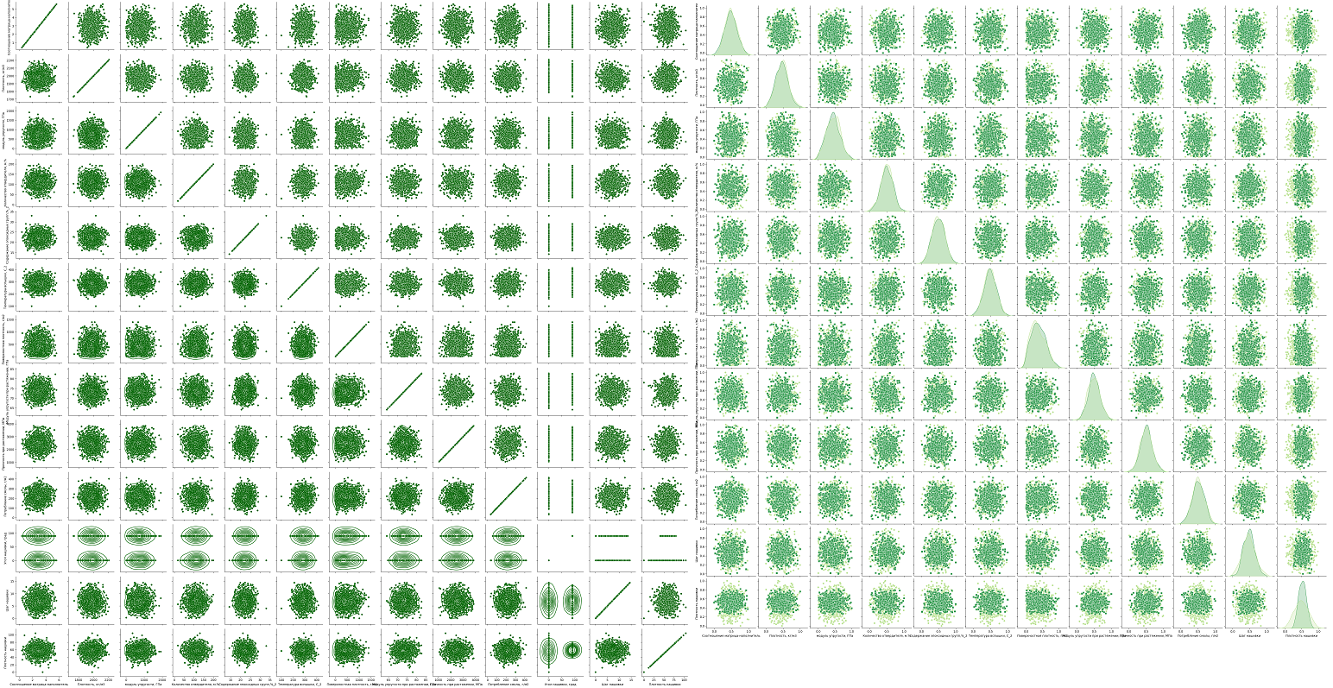
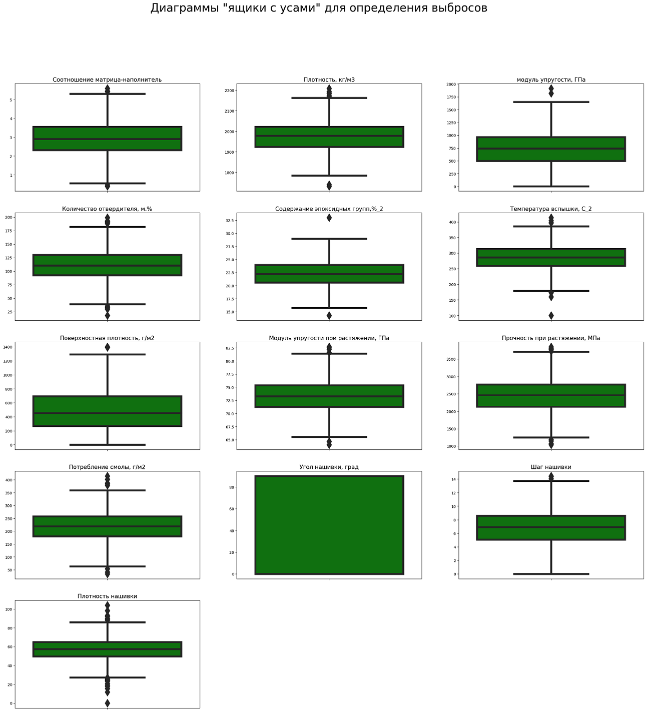
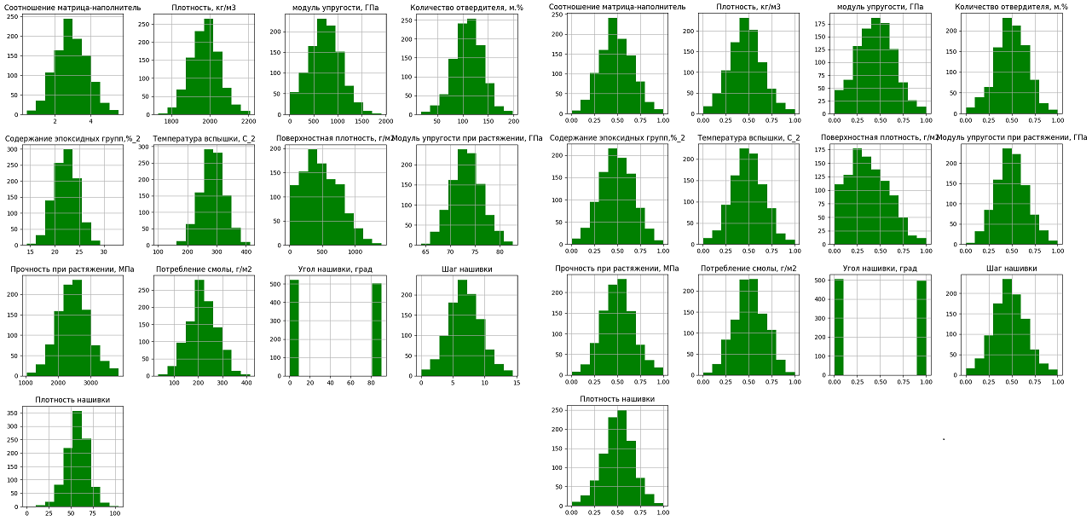
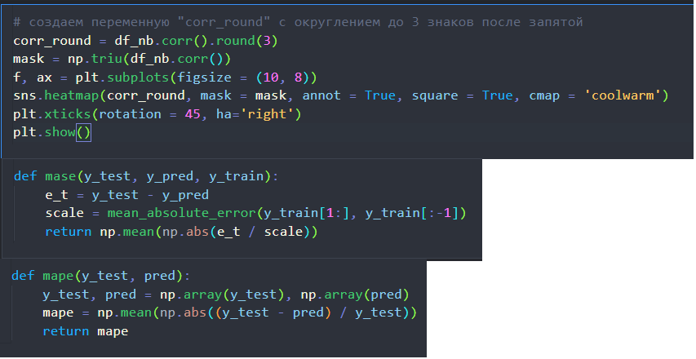
Начало работы:
Изучил теоретические основы, методы решения и практические составляющие
Строил графики
Старался делать графики в одном стиле
Создавал понятные переменные, что бы можно было использовать в дальнейшем
Создавал функции

Slide 4
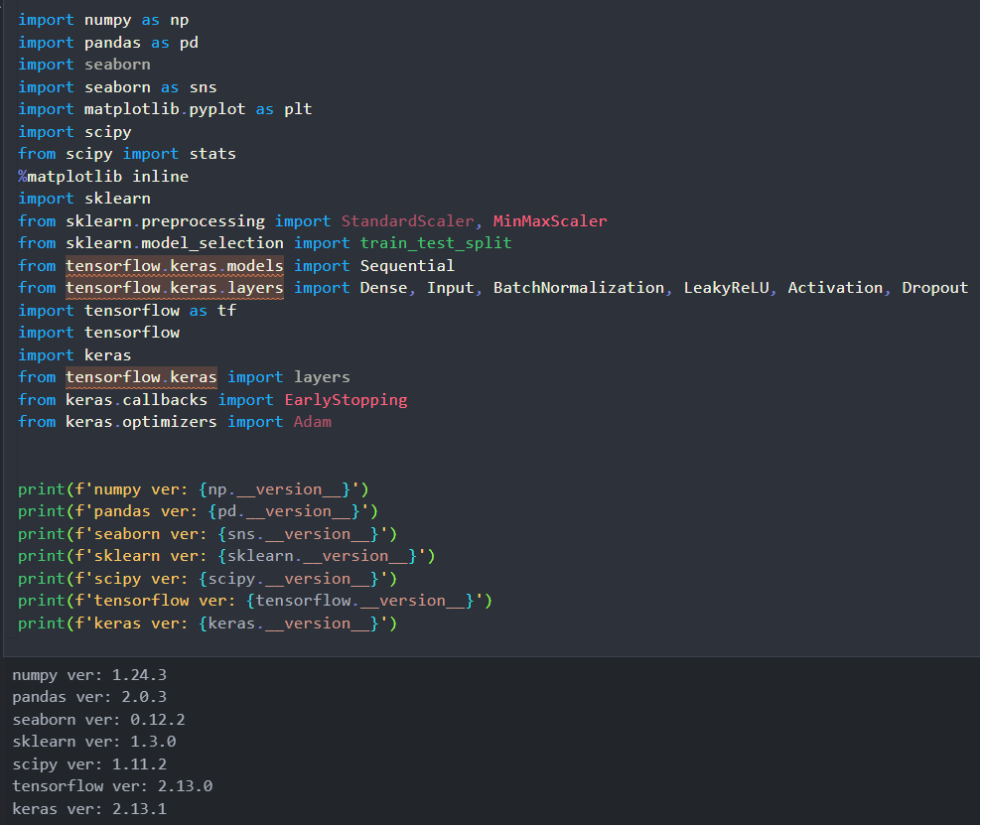
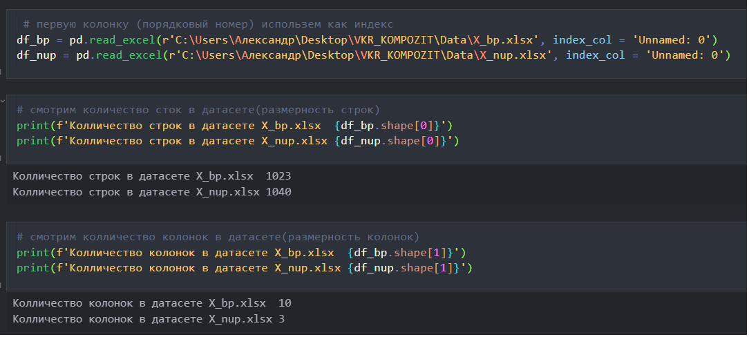
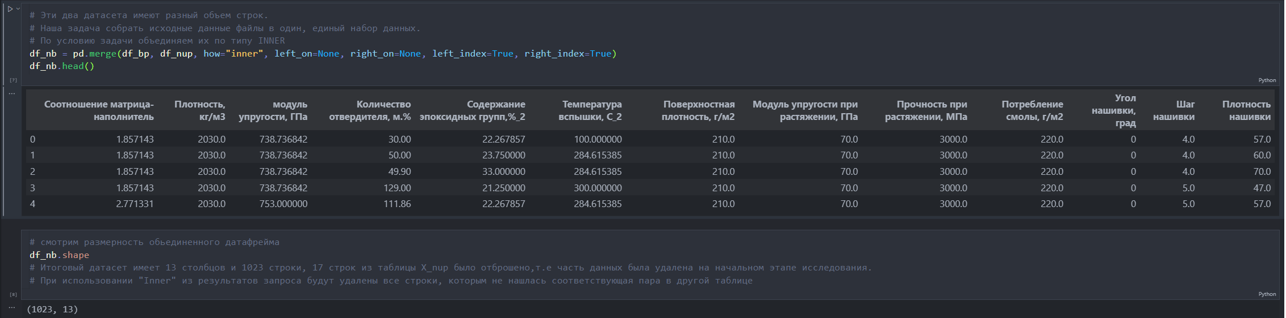
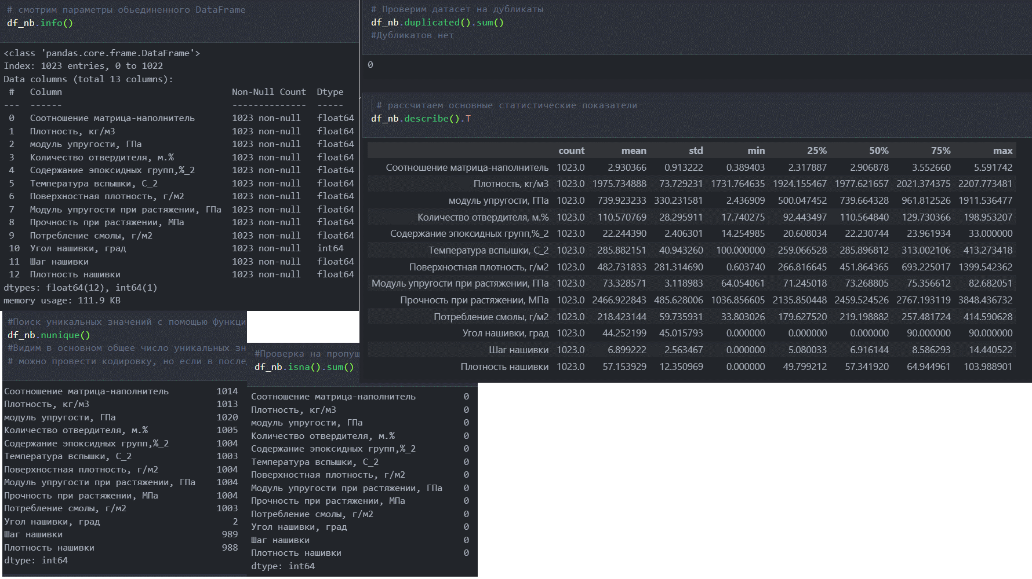
Объединение файлов и разведочный анализ:
Импорт необходимых библиотек
Загрузка файлов
Проверка размерности
Объединение файлов по индексу, тип объединения INNER
Посмотрим на данные объединенного датасета
Изучим о нем информацию
Проверим типы данных в каждом столбце
Проверим на пропуски и дубликаты
Посмотрим уникальные значения с помощью встроенной функции nunique

Slide 5
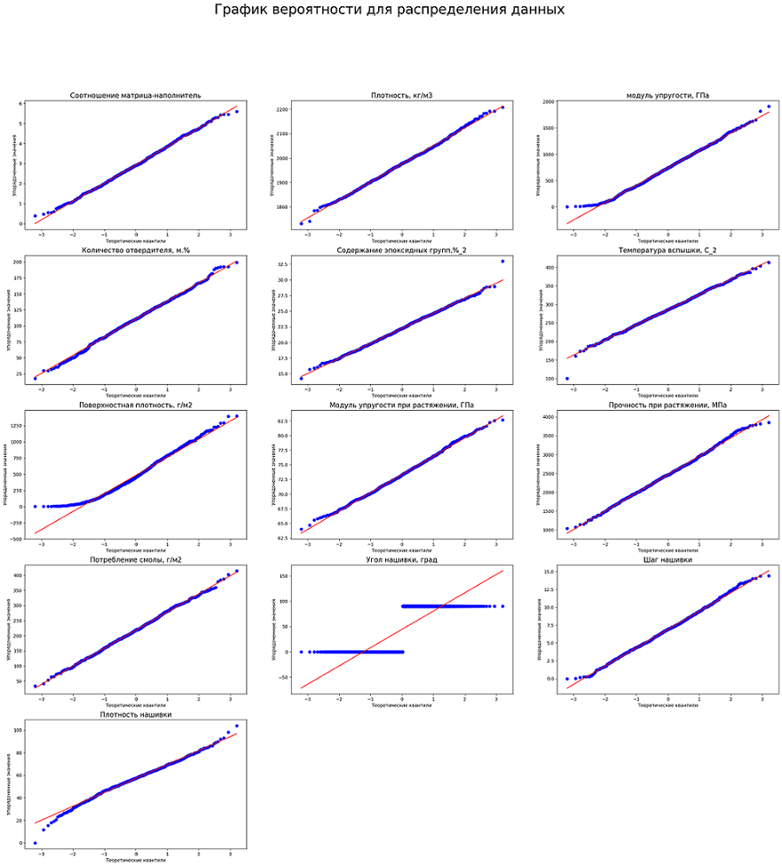
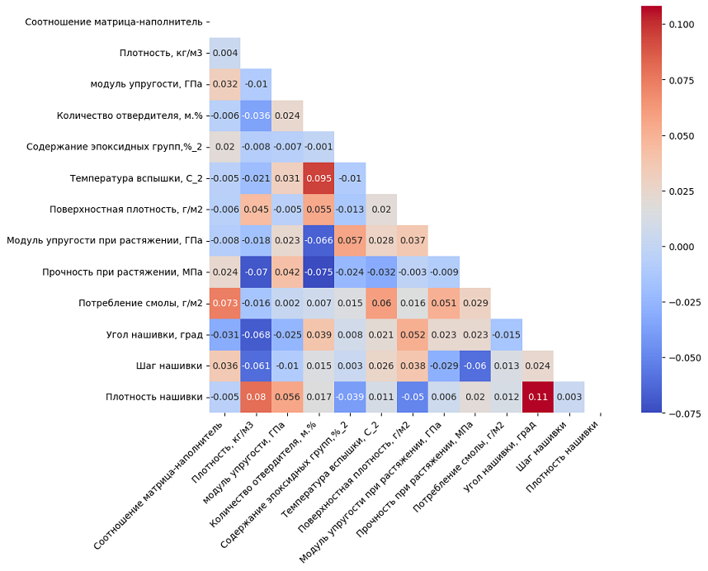
Визуализация «сырых» данных:
Построение гистограмм распределения
Диаграмм Box Plot
Попарные графики рассеяния точек
Тепловые карты

Slide 6
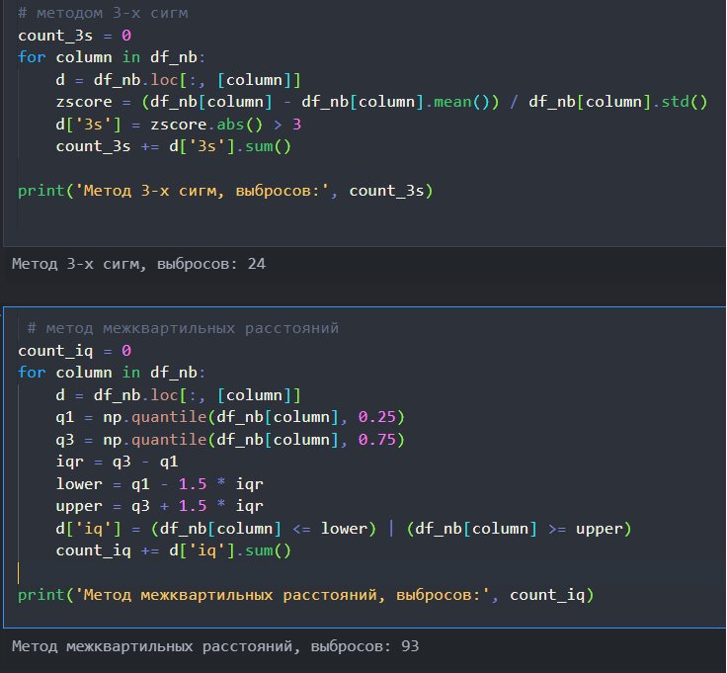
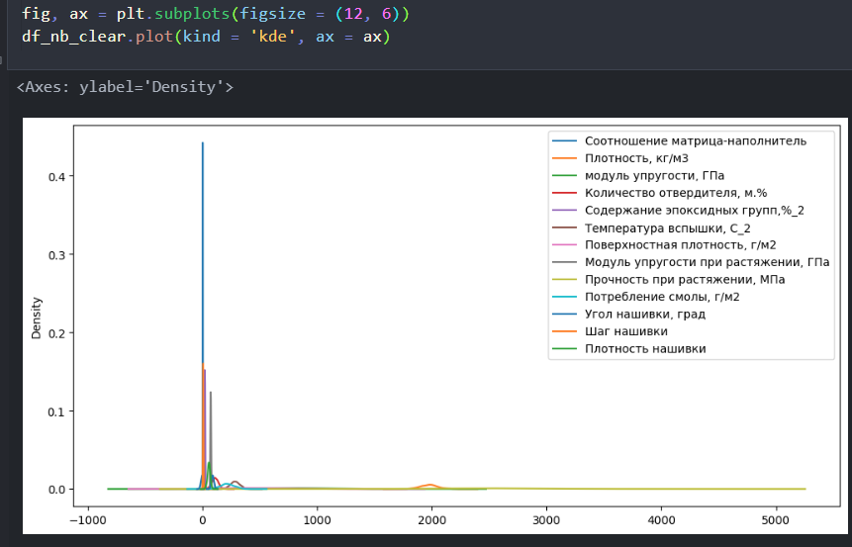
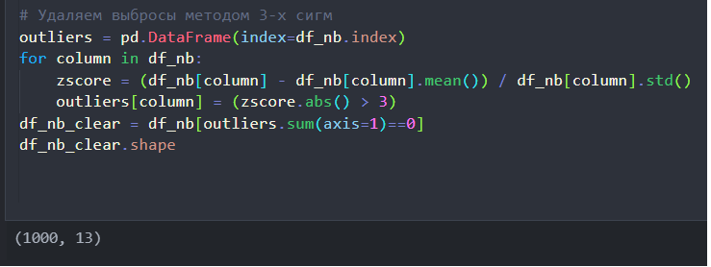
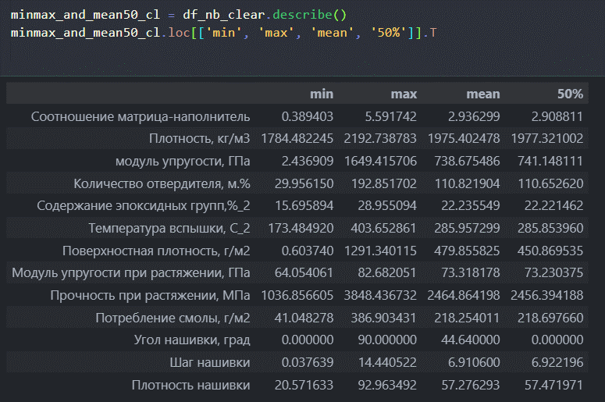
Предобработка данных:
Подсчет количества значений методом 3 сигм и методом межквартильных растояний
Исключим выбросы методом 3 сигм
Посмотрим описание

Slide 7
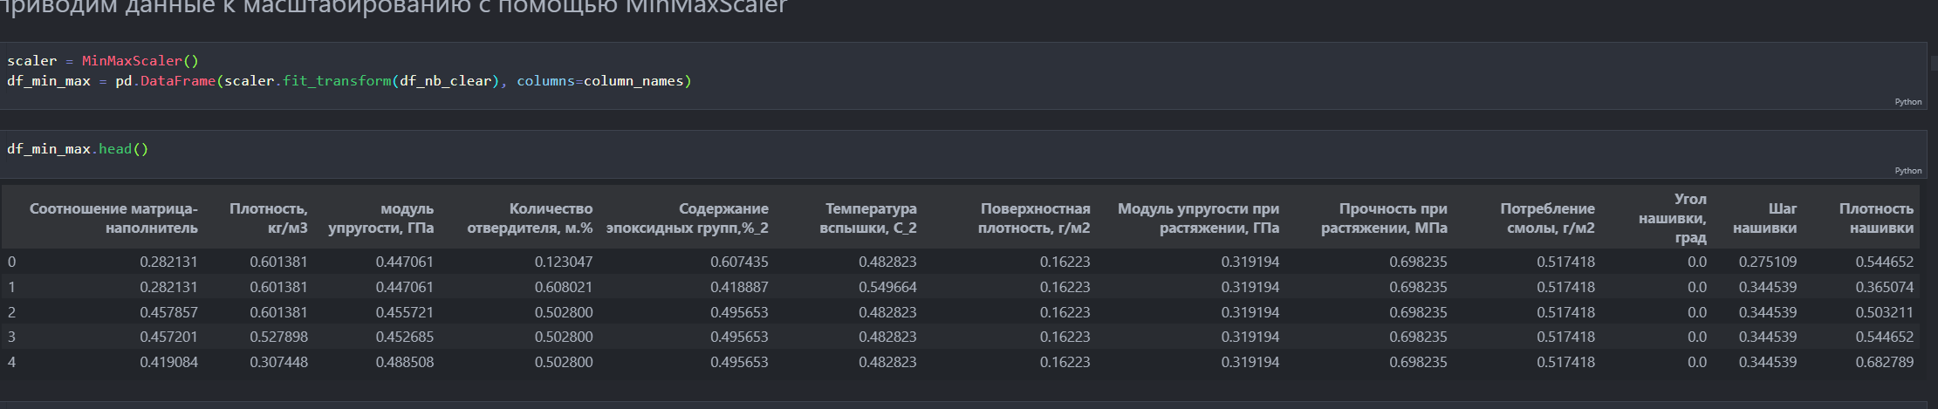
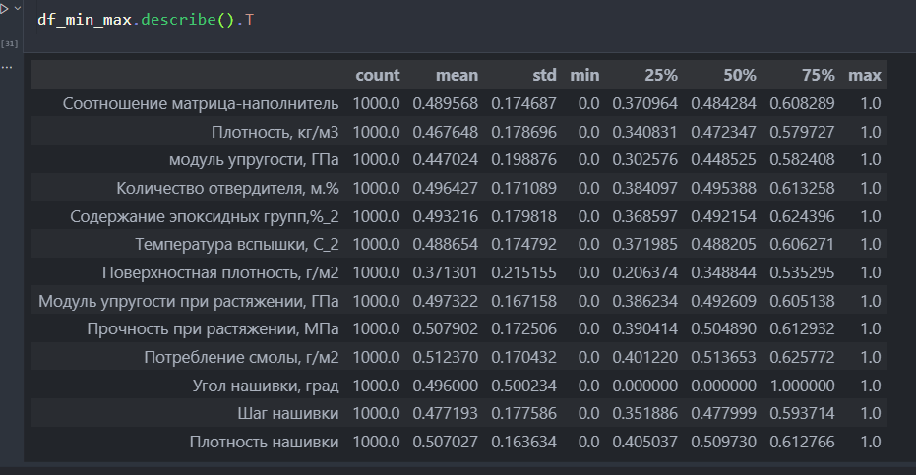
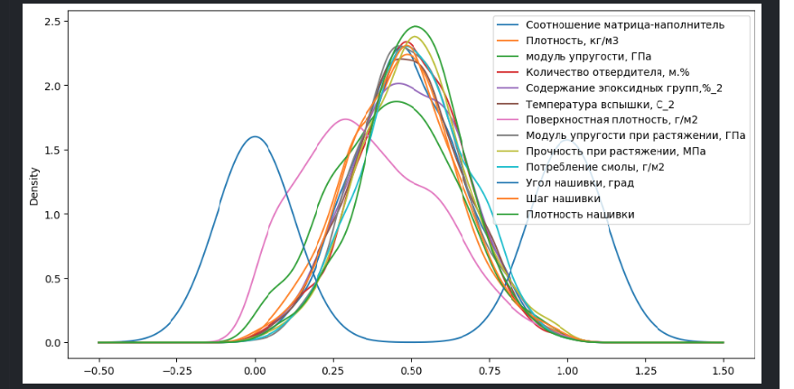
Предобработка данных:
Нормализуем данные MinMaxScaler()
Построим график плотности
Посмотрим описание
Выведем описательную статистику

Slide 8
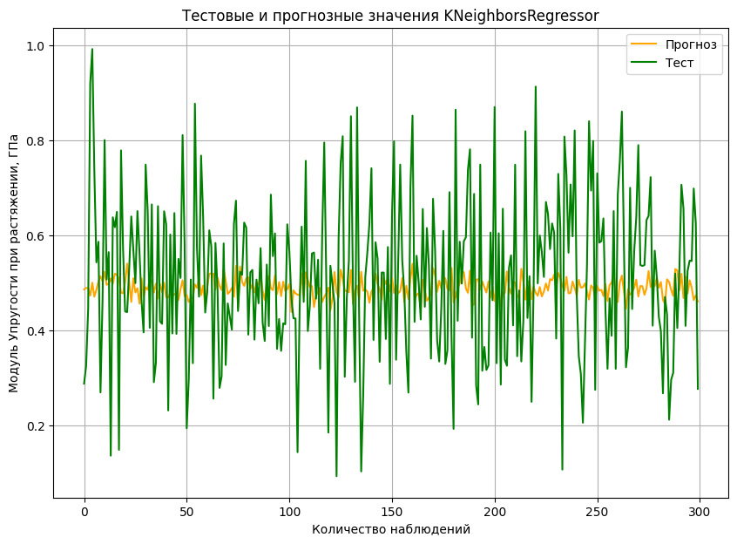
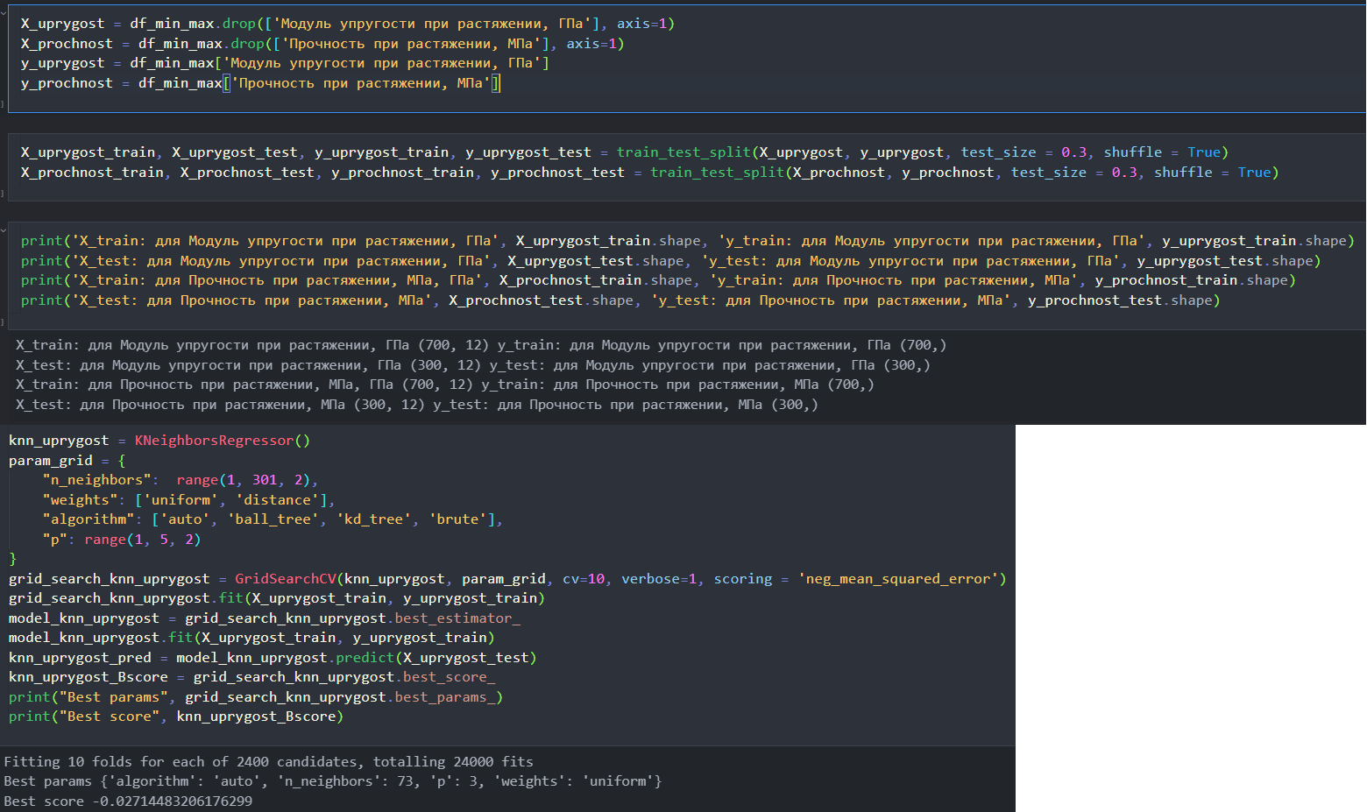
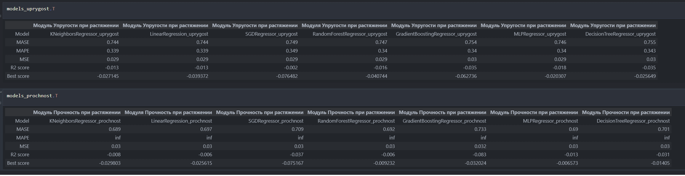
Разработка и обучение моделей для прогноза упругости при растяжении, ГПа
Построение моделей
Обучение моделей
Вычисление ошибок
Построение графиков
Поиск гиперпараметров методом GridSearchCV с перекрестной проверкой с количеством блоков 10
Подставление оптимальных параметров

Slide 9
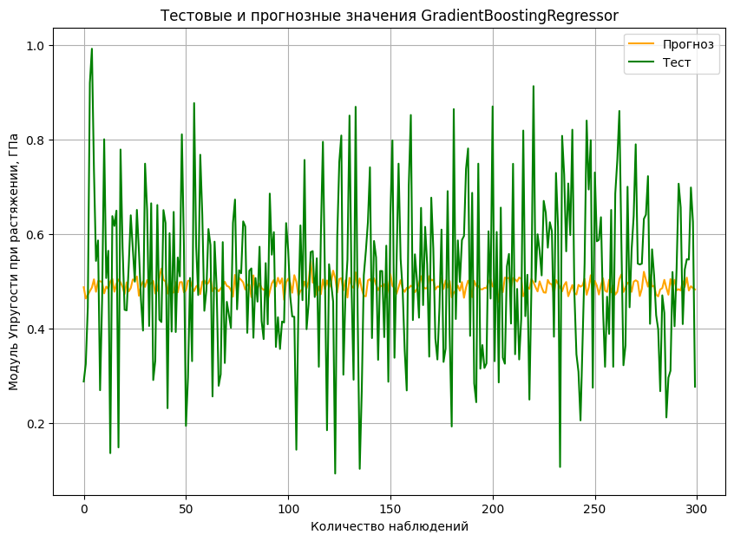
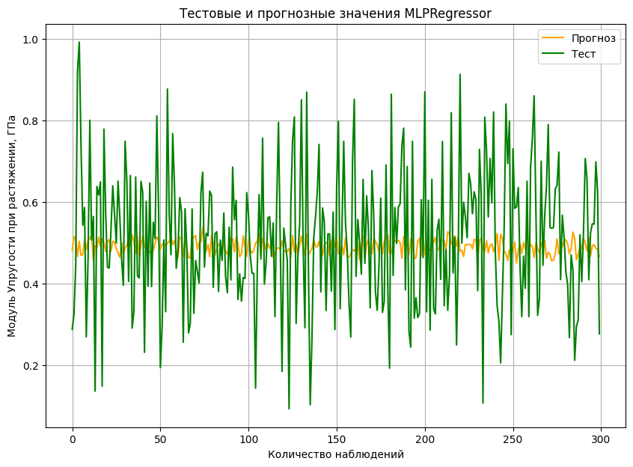

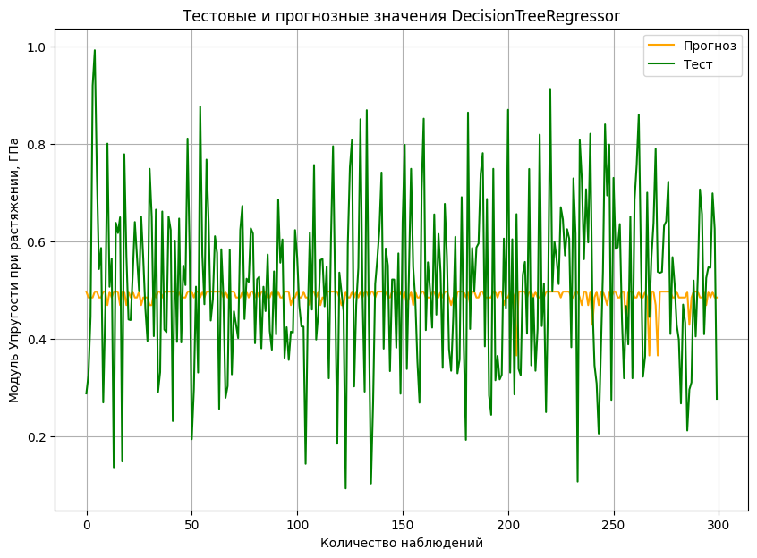

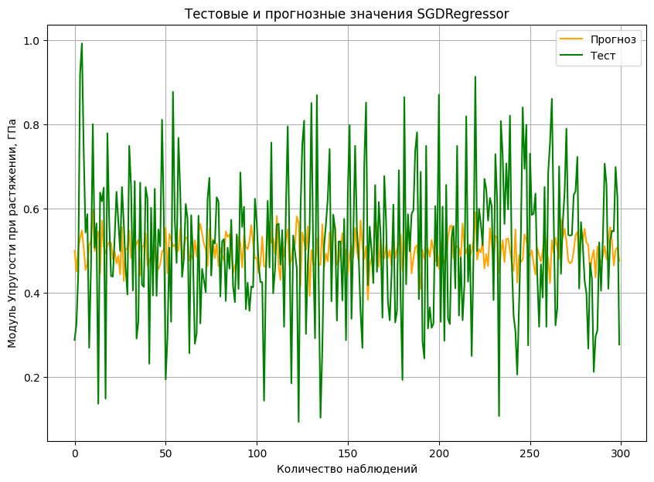
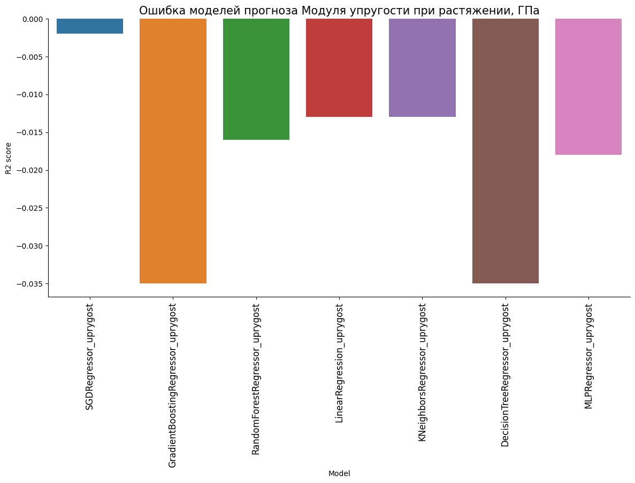
Разработка и обучение моделей для прогноза упругости при растяжении, ГПа
Графики тестовых и прогнозных значений для разных методов
График ошибок

Slide 10
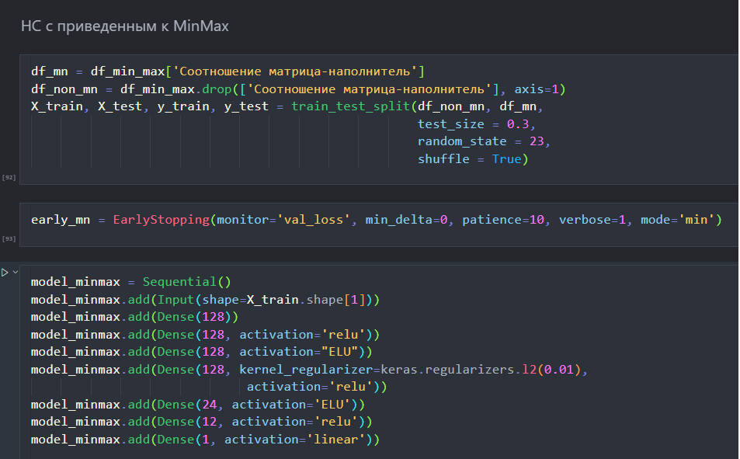
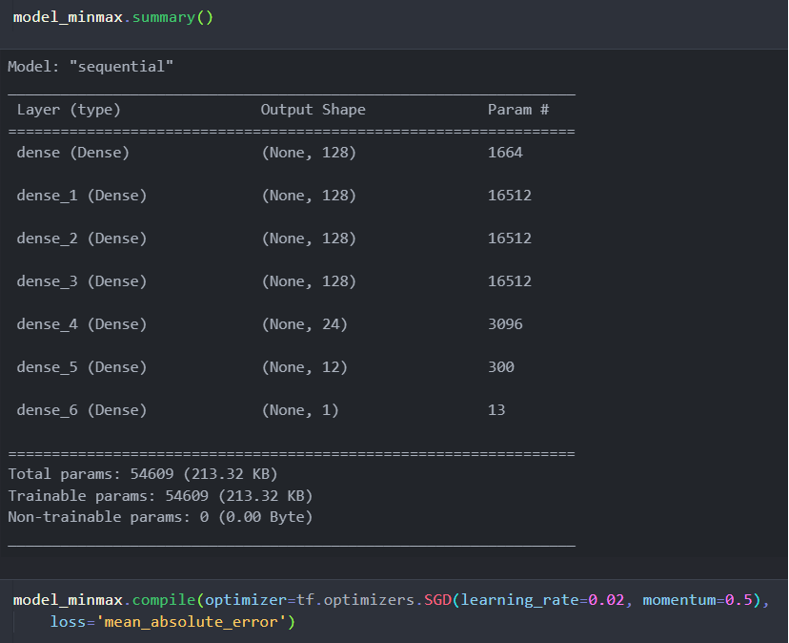
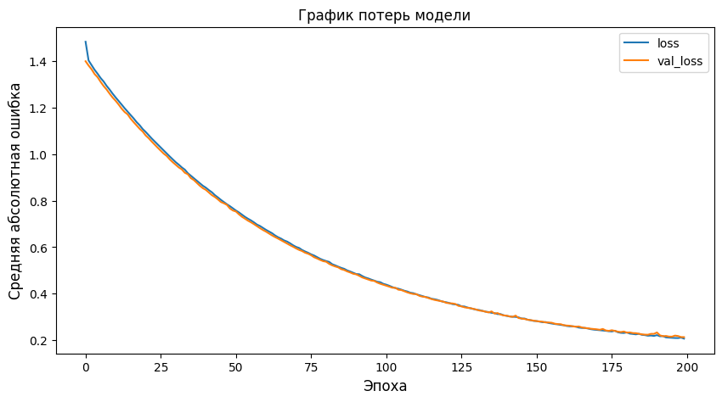
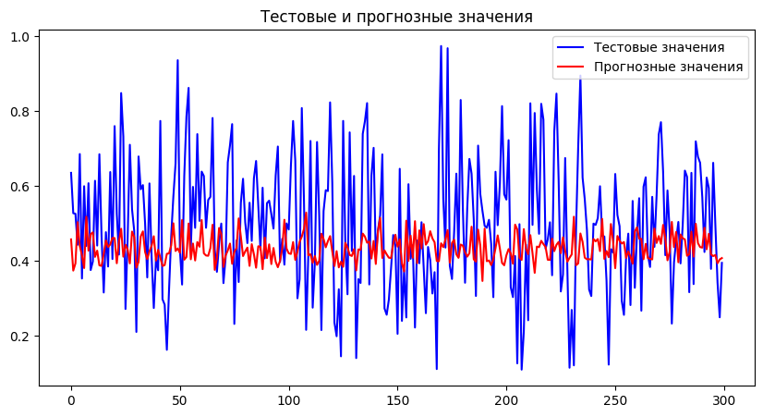
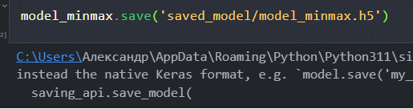
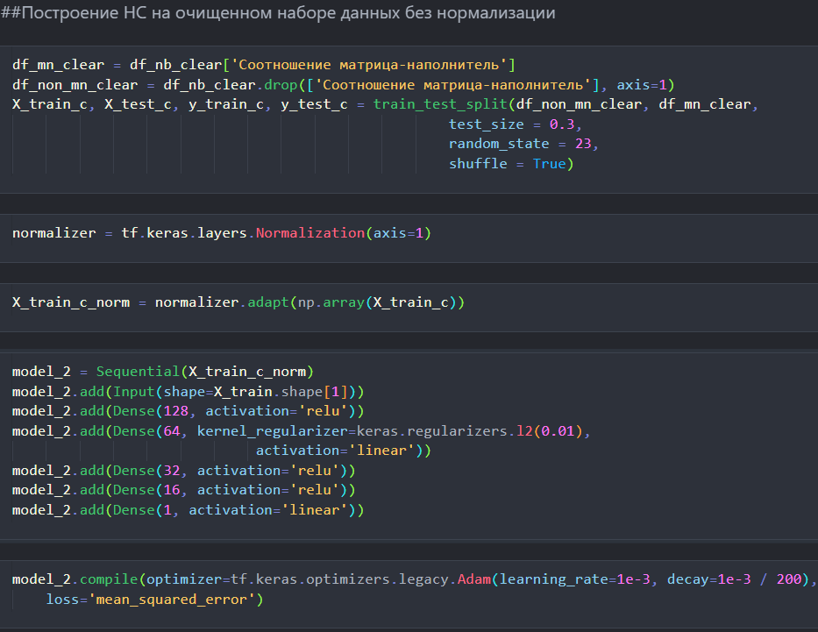
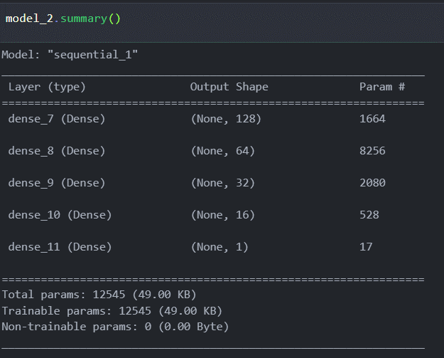
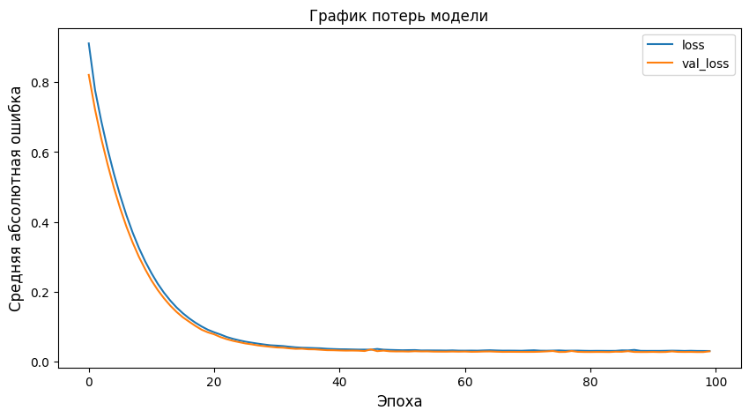
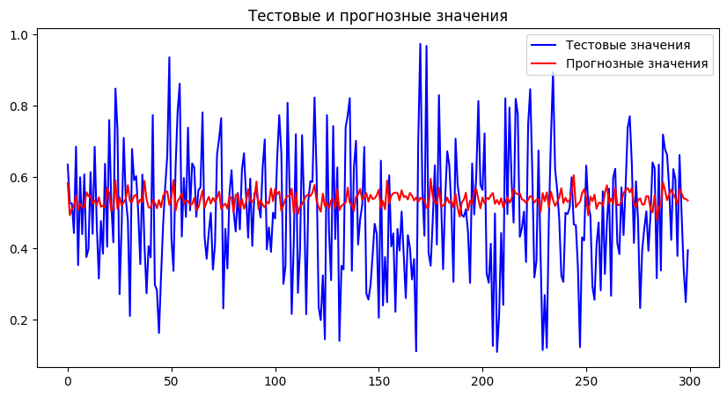
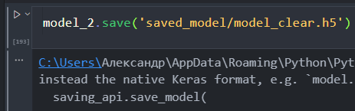
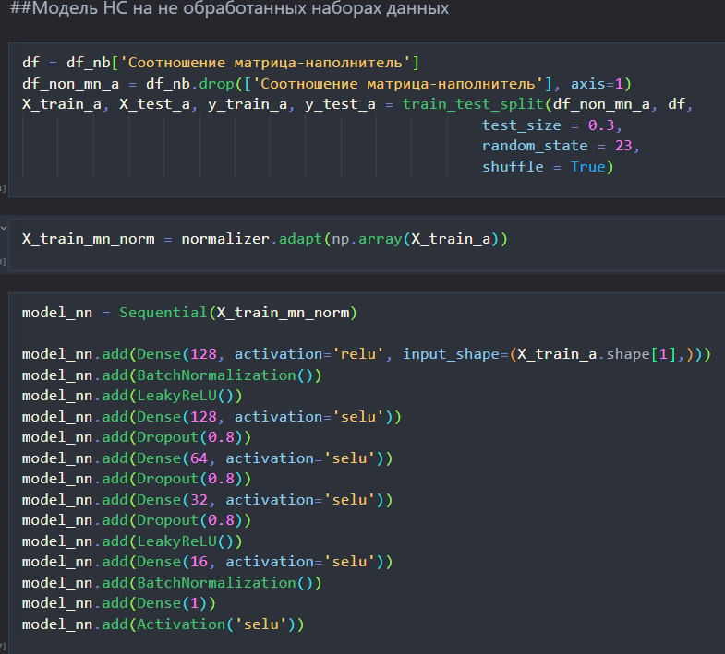
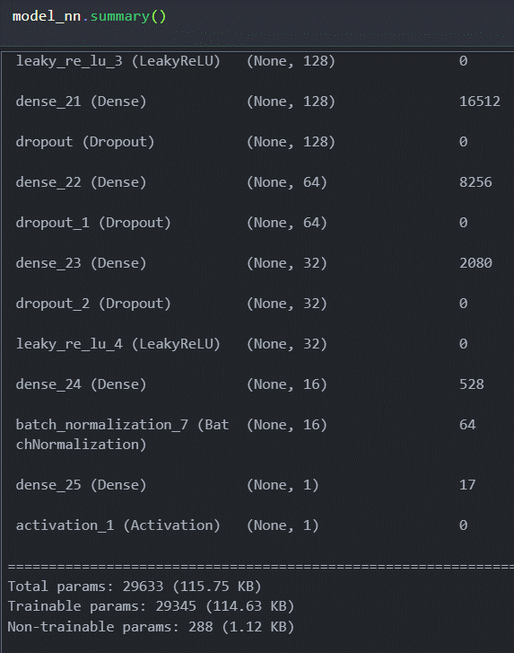
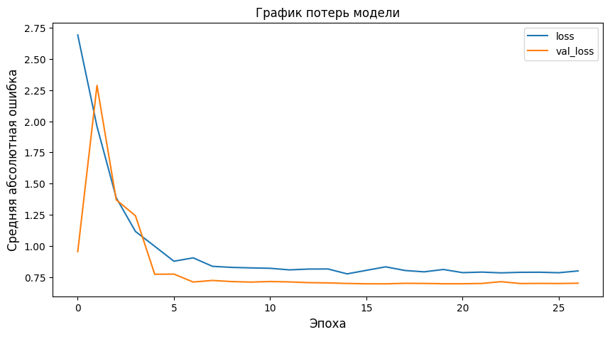
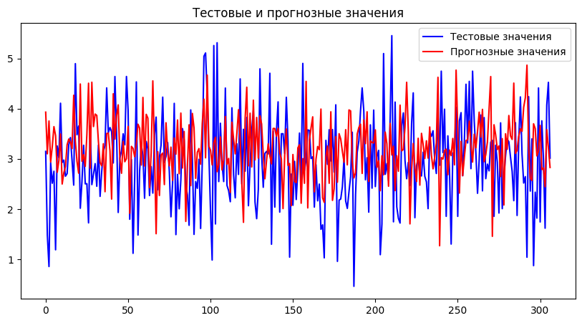
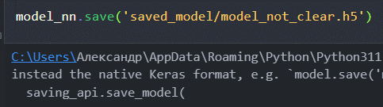
Нейронная сеть для соотношения «матрица-наполнитель»:
Сформируем входы и выходы для модели
Разобьем на обучающую и тестовую выборки
Построим модель и посмотрим на результаты
Обучим нейросеть
Сохраним модель

Slide 11
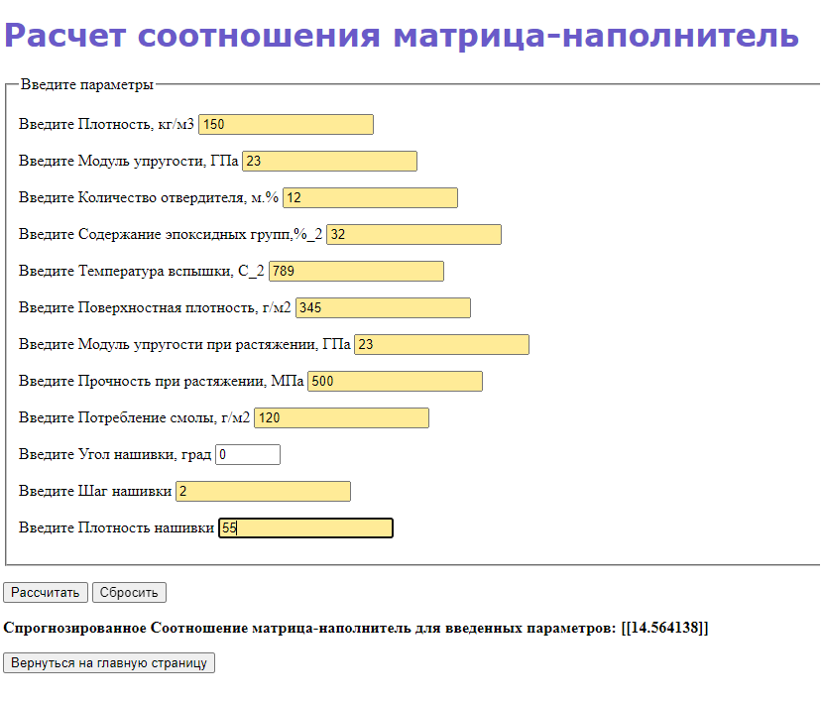
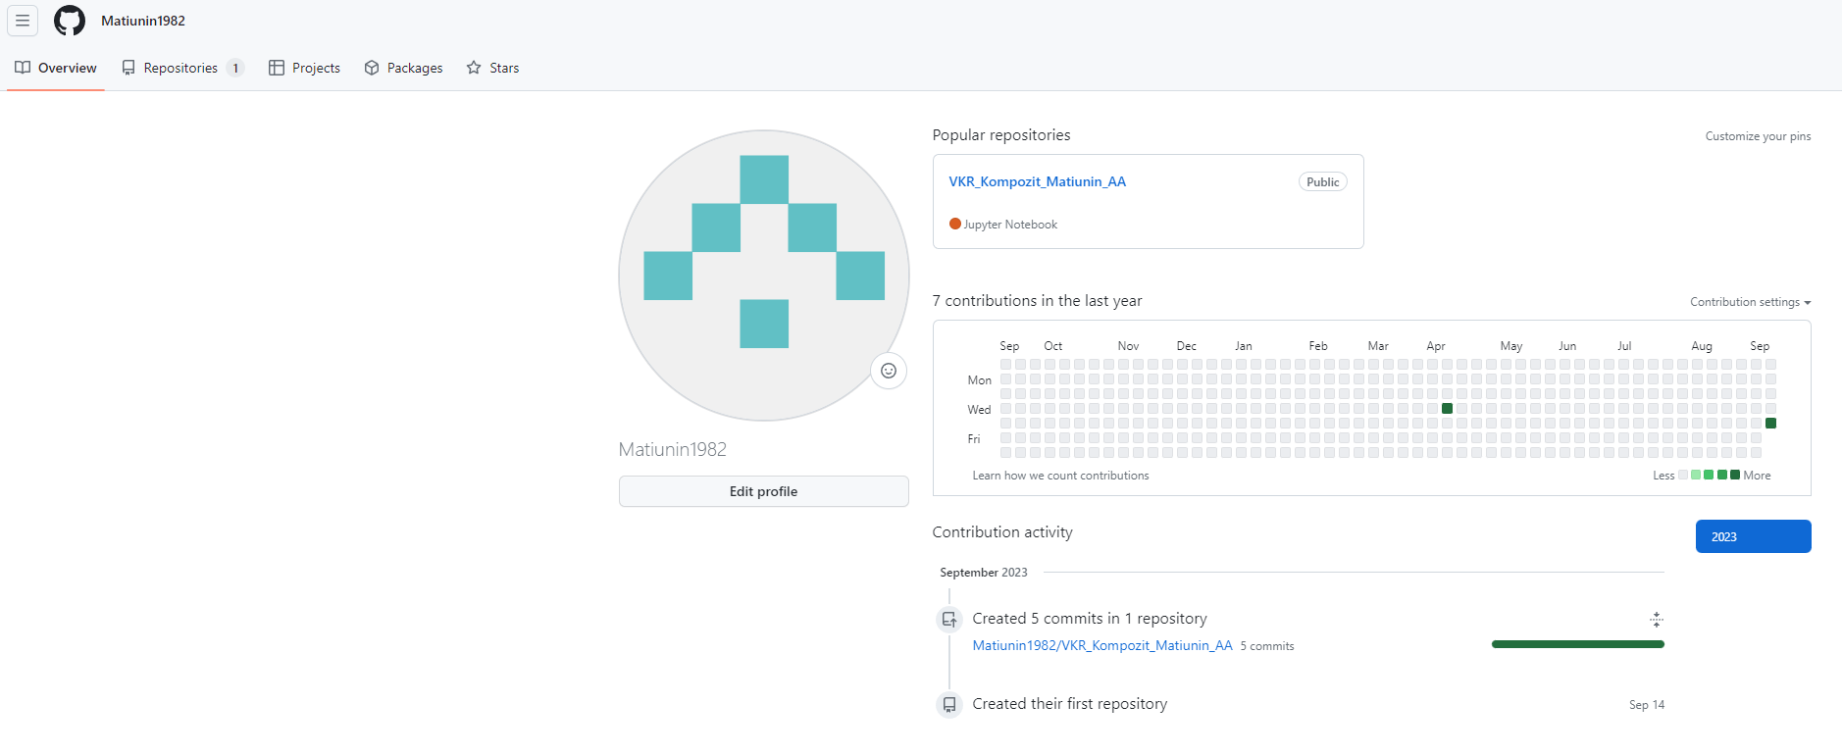
Приложение:
Сохранил модель для разработки веб-приложения для прогнозирования соотношения «модуль упругости при растяжении" в фреймворке Flask
При запуске приложения, пользователь переходит на: http://127.0.0.1:5000
В открывшемся окне пользователю необходимо ввести в соответствующие ячейки требуемые значения и нажать на кнопку «Рссчитать».
На выходе пользователь получает результат прогноза для значения параметра «Соотношение «матрица – наполнитель»».
Приложение успешно работает
Репозиторий на github.com
https://github.com/Matiunin1982/VKR_Kompozit_Matiunin_AA/tree/main

Slide 12
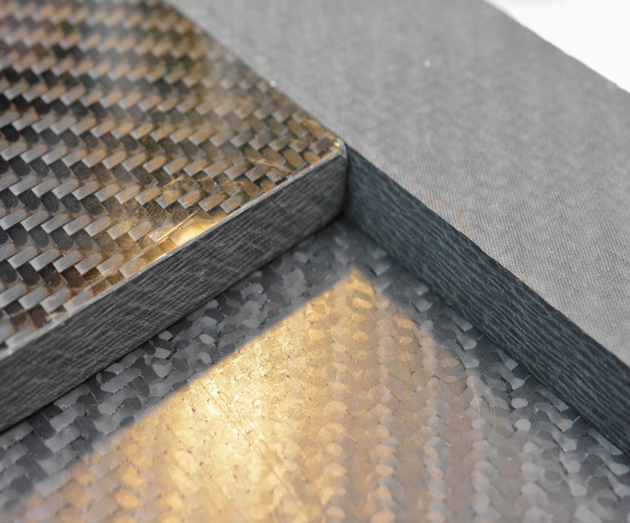
Спасибо за внимание
Трудности и ошибки
Опечатки, описки, пропуски скобок.
Составление функций
Когда что то не получалось или ломалась часть кода приходилось подолгу просматривать различные источники и много раз пробывать
Самой большой трудностью было выкладывание на гитхаб, часть кода писал в гугл колабе, но приходилось писать и в VSCode, вот с ним то и пришлось помучиться когда нужно было выложить всю работу.
Пробывал работать в PyCharm, но толи из за того что уже привык к VSCode писалось намного медленнее, хотя все приходит с опытом.

Slide 13
Спасибо за внимание
Заключение
Использованные при разработке моделей подходы не позволили получить сколько-нибудь достоверных прогнозов
Примененные модели регрессии не показали высокой эффективности в прогнозировании свойств композитов
Невозможно определить из свойств материалов соотношение «матрица – наполнитель»
Текущим набором алгоритмов текущая задача эффективно не решается.

